Slide 1
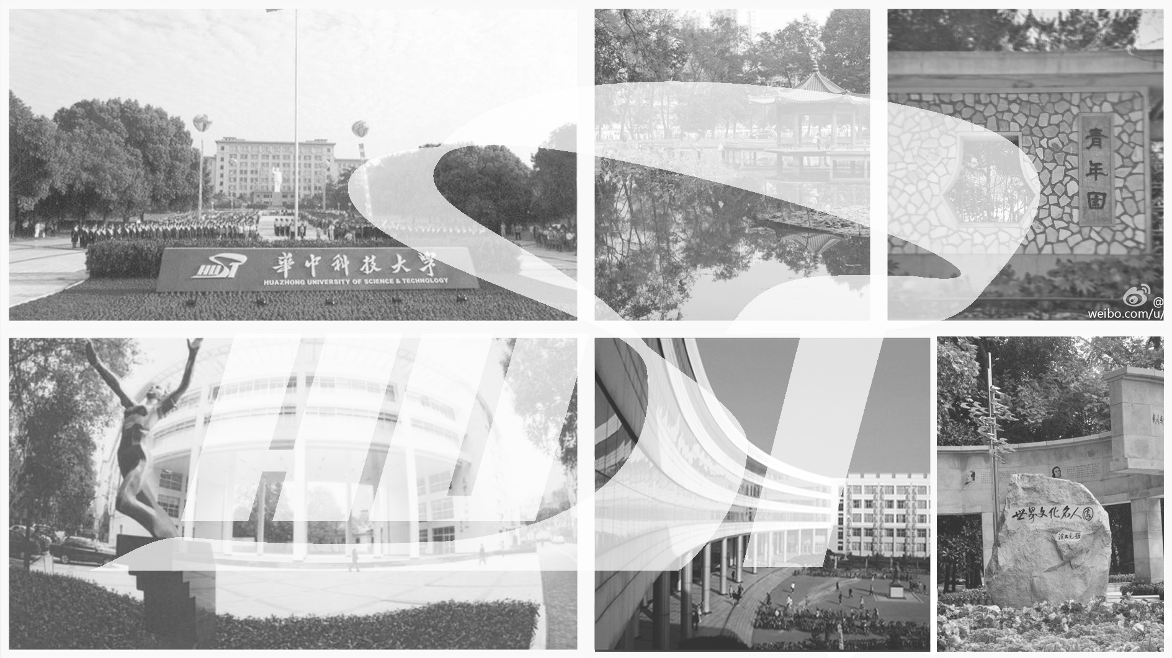

高效视频编码器
在多核异构平台上的并行优化
指导老师：郭红星
答辩人：董子恒

Slide 2

研究背景 Research Background
研究现状
Research Status
目录 contents
当前工作Current Work
后续工作Further Work

Slide 3

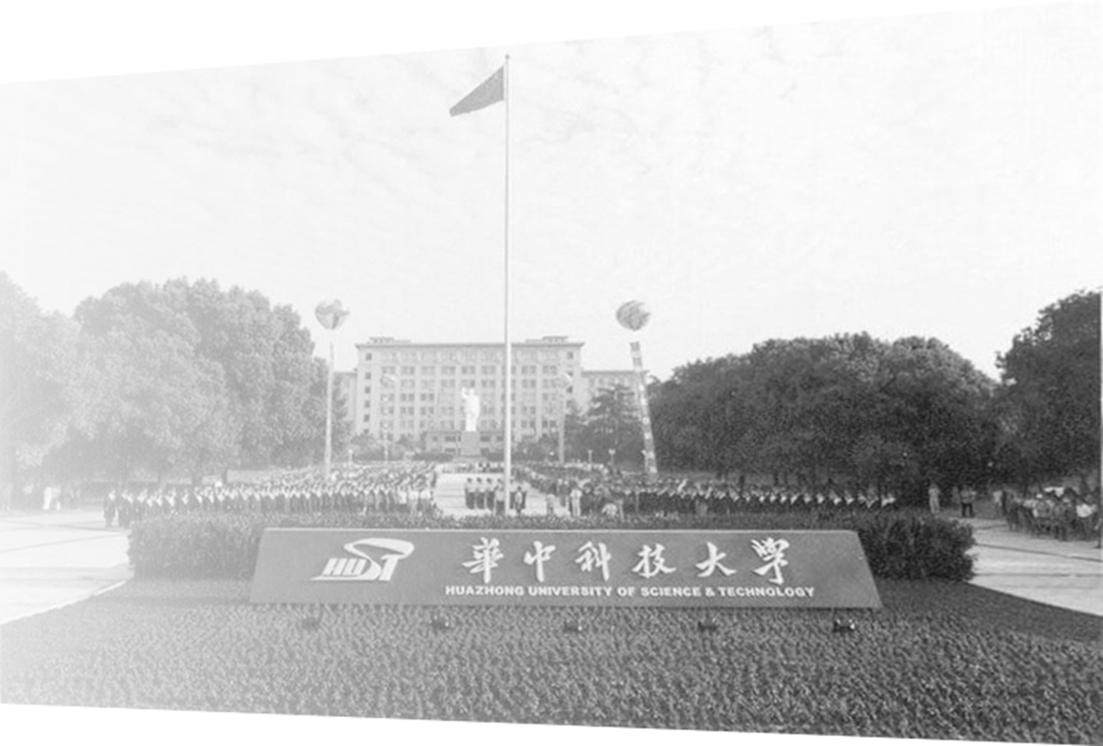
1
研究背景
Research Background

Slide 4

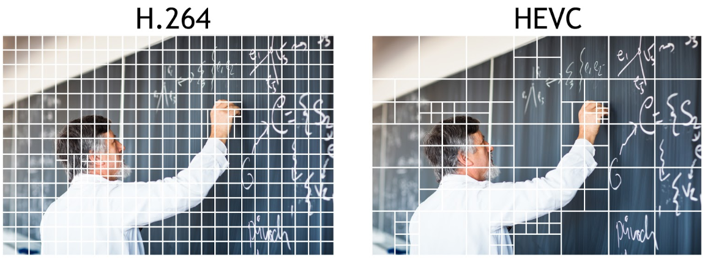

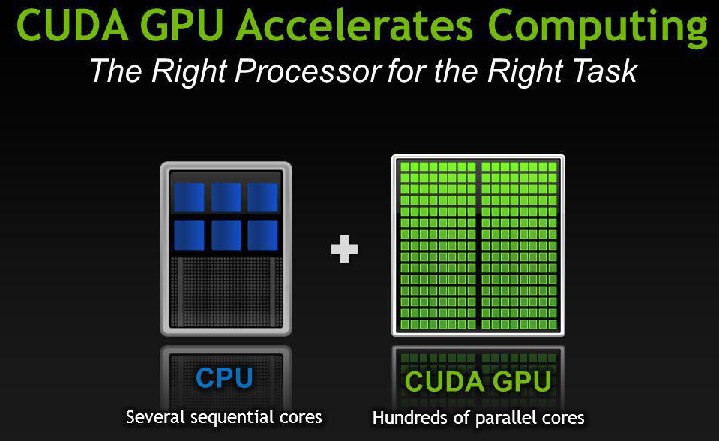

论文答辩
研究背景
Research Background

Slide 5
2
研究现状
Research Status

Slide 6
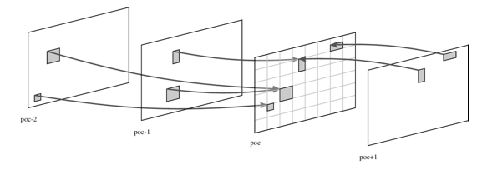
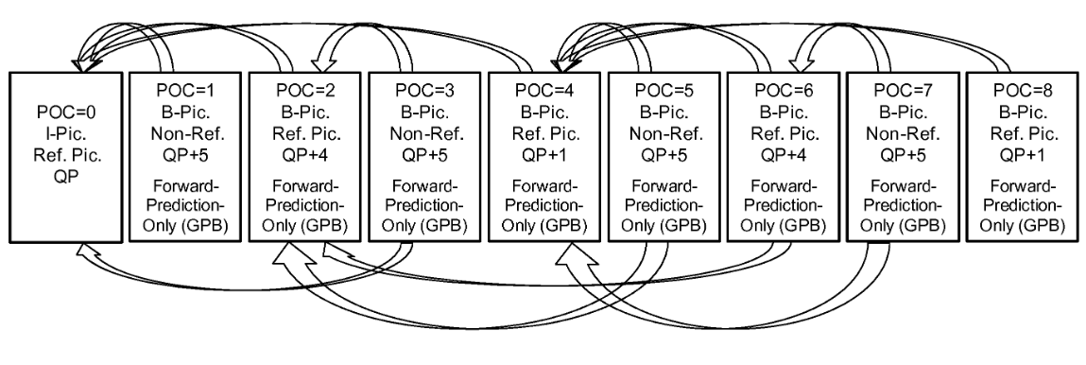
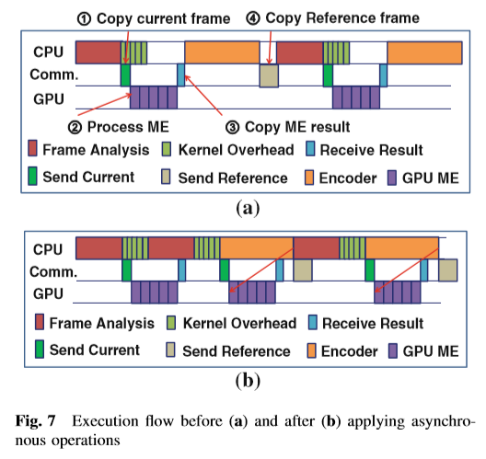
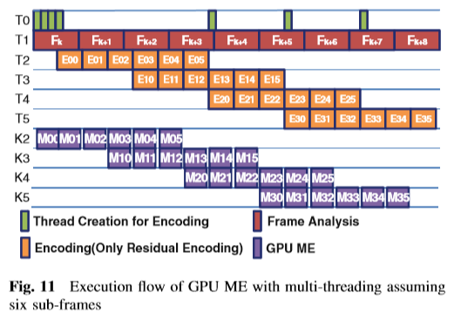
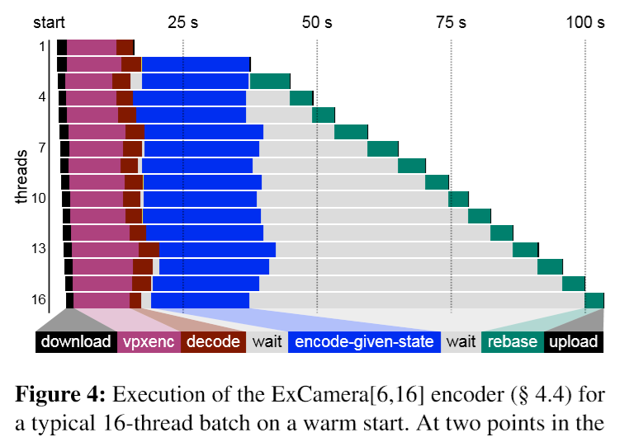
论文答辩
研究现状
Research Status
帧间编码优化

Slide 7
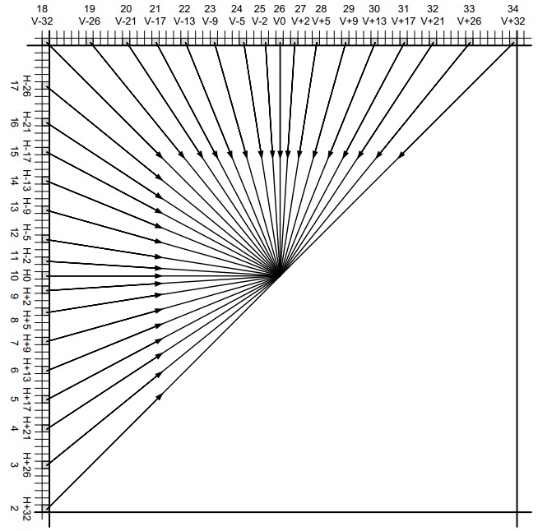
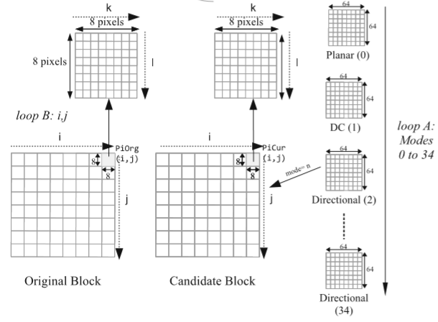
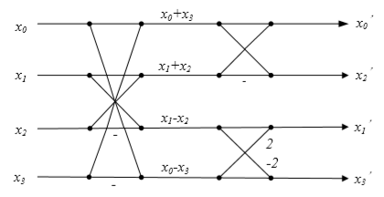
论文答辩
研究现状
Research Status
帧内编码优化

Slide 8
3
当前工作
Current Work

Slide 9
论文答辩
论文答辩
论文答辩
当前工作
Current Work
main
主函数
xCheckRDCostIntra
帧内编码入口
estIntraPredLumaQT
计算亮度分量
xGetHADs
计算HAD入口
N×N变换函数
transferNxN
计算8×8矩阵经过Hadamard变换后的SAD
xCalcHADs8x8
量化函数
xQuant

Slide 10

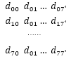
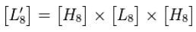
论文答辩
论文答辩
论文答辩
当前工作
Current Work
estIntraPredLumaQT
xGetHADs
xCalcHADs8x8
64
8
计算残差
Mode 0
64
8
计算Hadamard变换
Mode 1
……
……
Mode 34
计算SAD

Slide 11
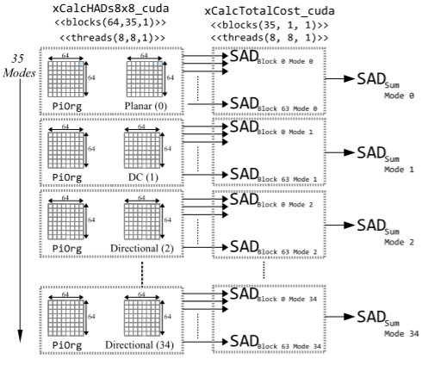
论文答辩
论文答辩
论文答辩
当前工作
Current Work

Slide 12
论文答辩
论文答辩
论文答辩
当前工作
Current Work
GPU-SAD平均加速比：1.89
GPU-35平均加速比：7.16

Slide 13
4
后续工作
Further Work

Slide 14
论文答辩
后续工作
Further Work
main
主函数
xCheckRDCostIntra
帧内编码入口
estIntraPredLumaQT
计算亮度分量
xGetHADs
计算HAD入口
N×N变换函数
transferNxN
计算8×8矩阵经过Hadamard变换后的SAD
xCalcHADs8x8
量化函数
xQuant

Slide 15
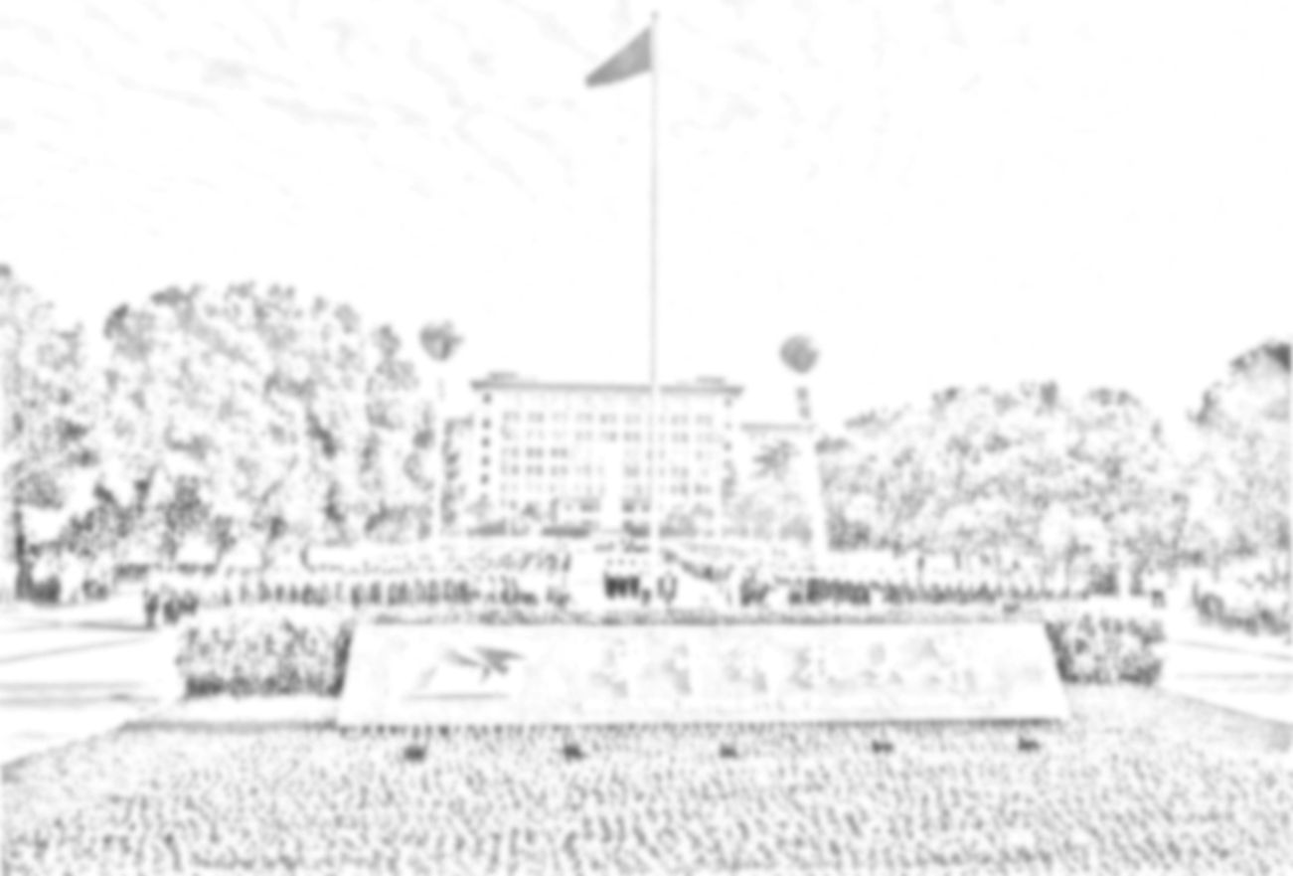
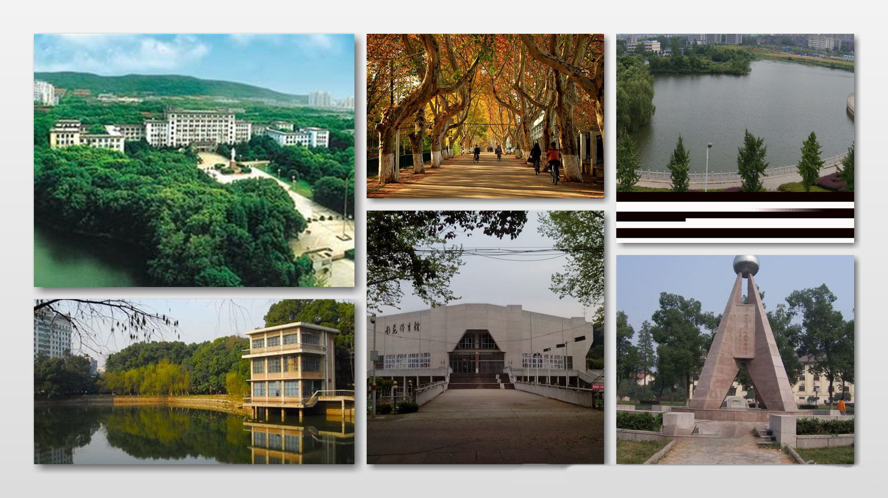
谢谢！
Thank you!
目录 contents

